Slide 1


PHÒNG GIÁO DỤC & ĐÀO TẠO QUẬN LONG BIÊN
TRƯỜNG MẦM NON CỰ KHỐI
PHÁT TRIỂN NHẬN THỨC
Lĩnh vực: Khám phá khoa học
Đề tài : Điều kỳ diệu của nước
Lứa tuổi: 5-6 tuổi
Giáo viên: Nguyễn Nữ Hải Yến
Nguyễn Quỳnh Anh
học: 2023-2024

Slide 2


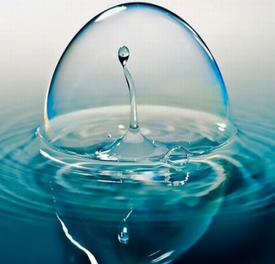
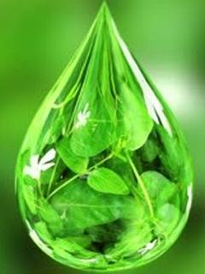
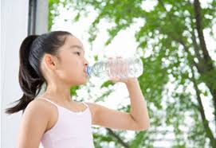



Slide 3


KIẾN THỨC
KĨ NĂNG
THÁI ĐỘ
Quan sát, nhận biết
Phát triển ngôn ngữ cho trẻ, trẻ sử dụng vốn từ phong phú để diễn đạt về nước.
Yêu thích môn học
Giáo dục trẻ bảo vệ nguồn nước, và sử dụng đúng cách, không lãng phí.
Sự cần thiết của nước đối với con người và muôn vật.
Trẻ biết nước có ở đâu.
Vòng tuần hoàn và các tính chất của nước.

Slide 4
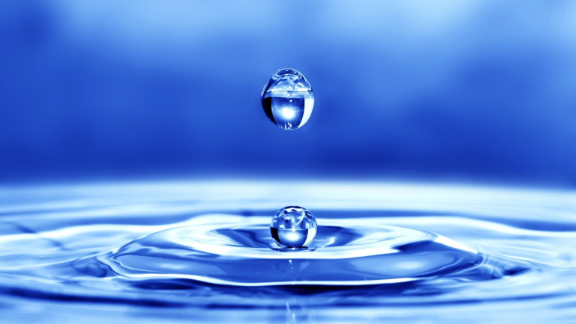
NỘI DUNG BÀI HỌC
Hoạt động 1: Tìm hiểu các nguồn nước có trong thiên nhiên
Hoạt động 2: Trạng thái, tính chất, vai trò của nước
Hoạt động 3: Tiết kiệm và bảo vệ nguồn nước

Slide 5

Hoạt động 1: Tìm hiểu các nguồn nước có trong thiên nhiên

Slide 6
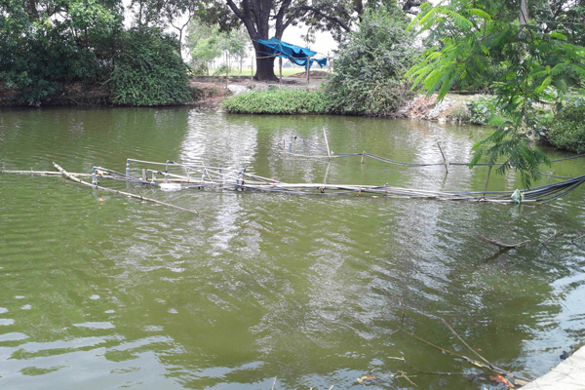
Nước ao

Slide 7
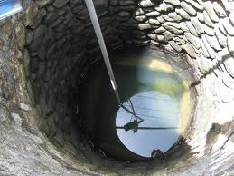
Nước giếng

Slide 8
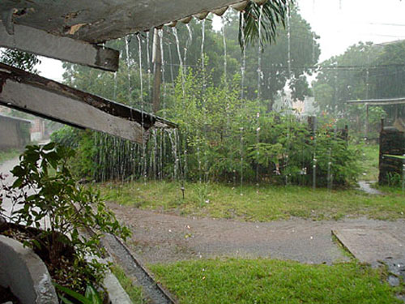
Nước mưa

Slide 9
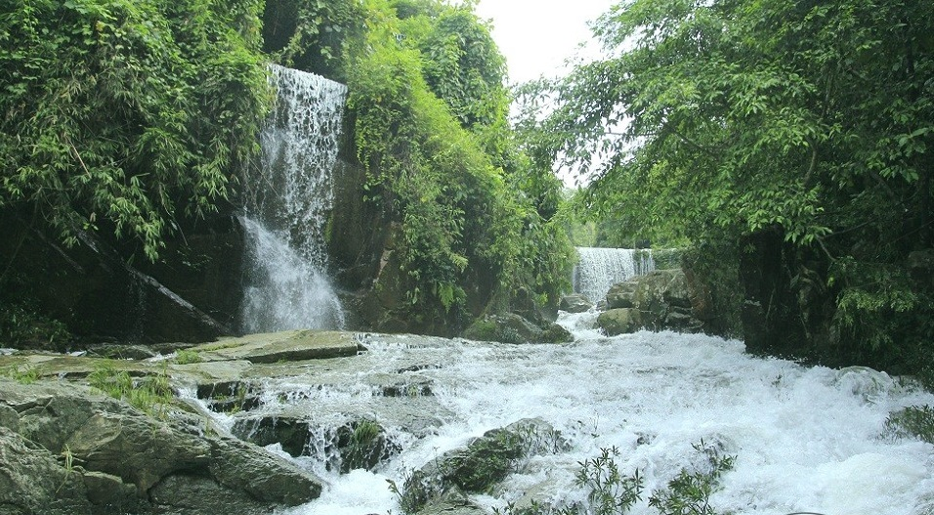
Nước suối

Slide 10
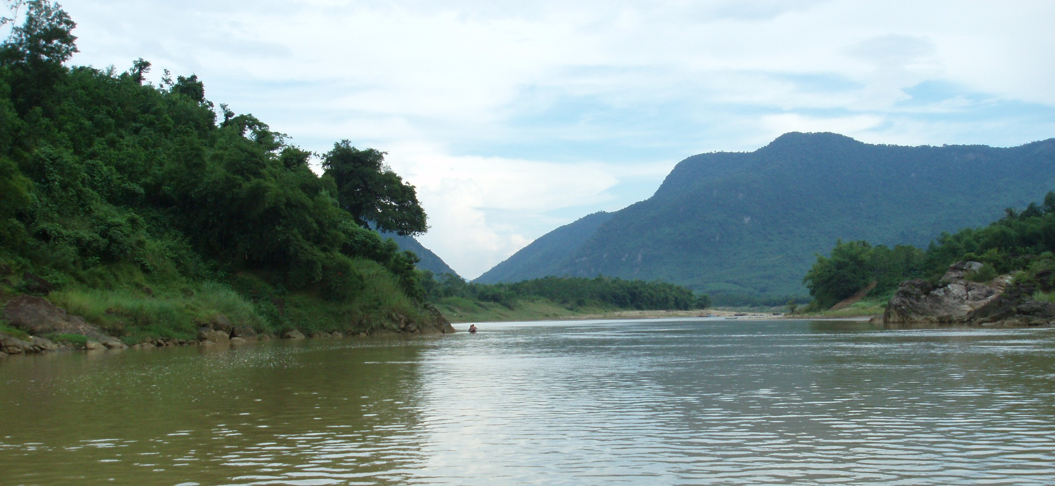
Nước sông

Slide 11
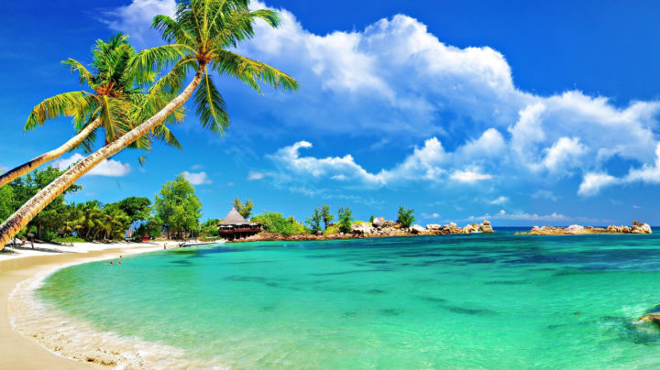
Nước biển (Nước mặn)

Slide 12
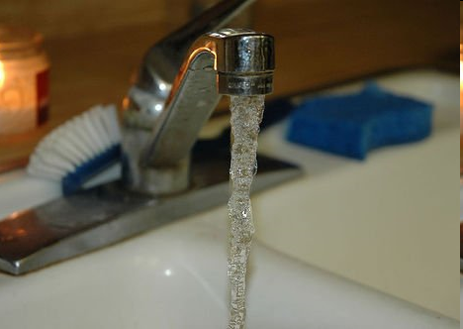
Nước máy

Slide 13


Câu 1: Nối cột A với cột B sao cho được đáp án đúng
Cột A
Cột B
D
Nước ao
A.
A
Nước Giếng
B.
B
Nước máy
C.
C
Nước mưa
D.
Bạn phải trả lời câu hỏi này trước khi có thể tiếp tục.
Đúng – Nháy chuột để tiếp tục
Không đúng – Nháy chuột để tiếp tục
TRẢ LỜI
LÀM LẠI
Bạn chưa hoàn thành câu trả lời
Bạn đã trả lời đúng
Câu trả lời đúng là:
Câu trả lời của bạn là:

Slide 14
ĐÁP ÁN
D
Nước ao
A
Nước Giếng
B
Nước máy
C
Nước mưa

Slide 15
Hoạt động 2: Trạng thái, tích chất, vai trò của nước

Slide 16
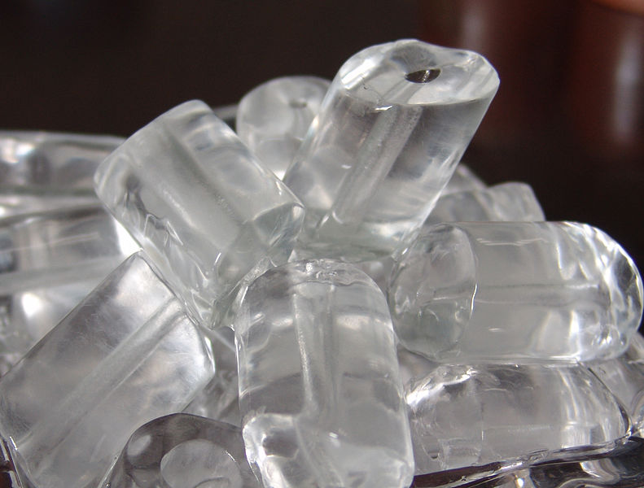
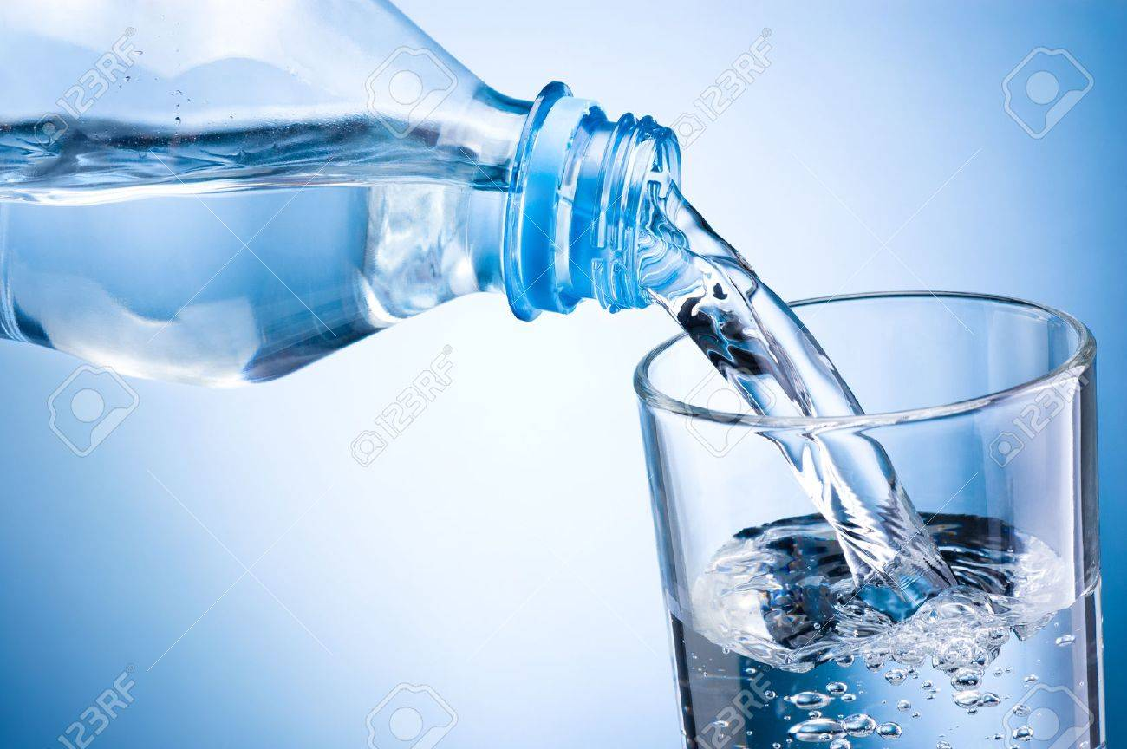
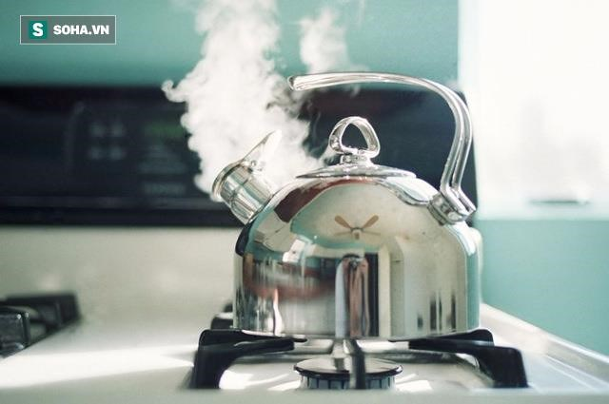
TRẠNG THÁI, TÍNH CHẤT CỦA NƯỚC

Slide 17
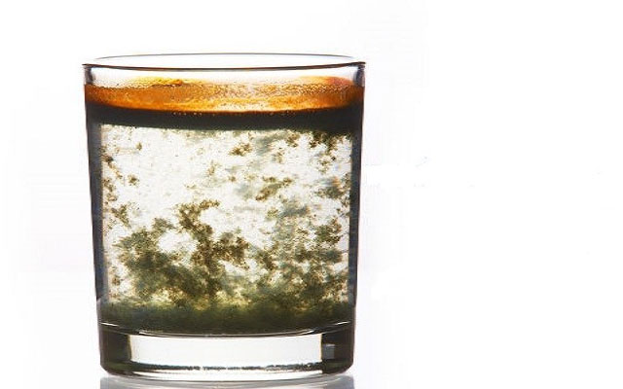
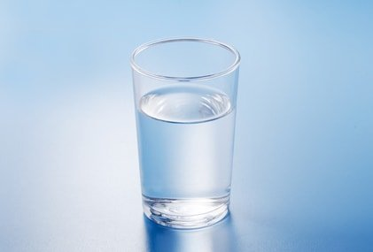
So sánh 2 cốc nước
Giống nhau: Đều gọi là nước
Cốc nước sạch
Cốc nước bẩn
Khác nhau:
Nước Sạch là nước trong suốt, không màu, không mùi, không vị
Nước bẩn là nước vẩn đục có mùi hôi, tanh, có váng

Slide 18
Câu 2: Nước tồn tại ở 3 trạng thái: Thể rắn, thể lỏng và thể khí. Nước có tính chất: Trong suốt, không màu, không mùi, không vị. Đúng hay sai?
A)
Đúng
B)
Sai
Đúng – Nháy chuột để tiếp tục
Bạn đã trả lời đúng
Bạn chưa hoàn thành câu trả lời
Không đúng – Nháy chuột để tiếp tục
Câu trả lời của bạn là:
Câu trả lời đúng là:
Bạn phải trả lời câu hỏi này trước khi có thể tiếp tục.
TRẢ LỜI
LÀM LẠI

Slide 19
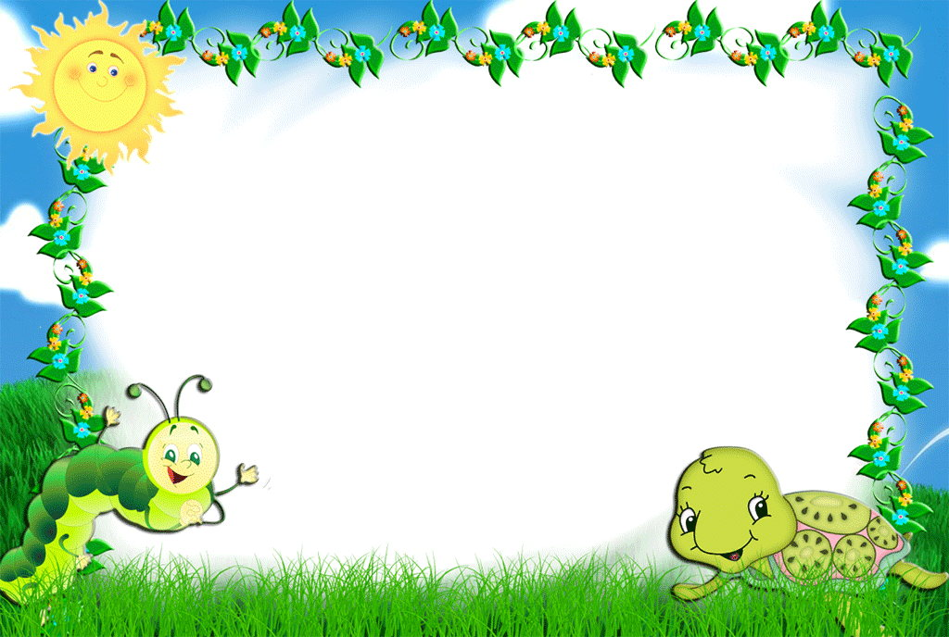
Kết luận
- Nước tồn tại ở 3 trạng thái: Thể rắn, thể lỏng và thể khí.
- Nước có tính chất: Trong suốt, không màu, không mùi, không vị.

Slide 20

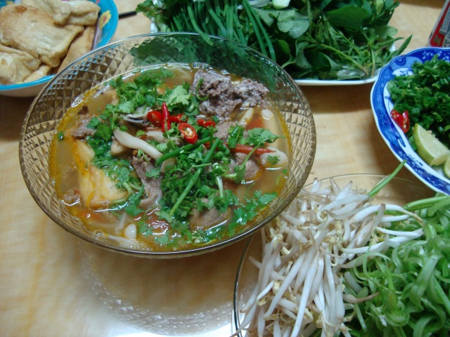
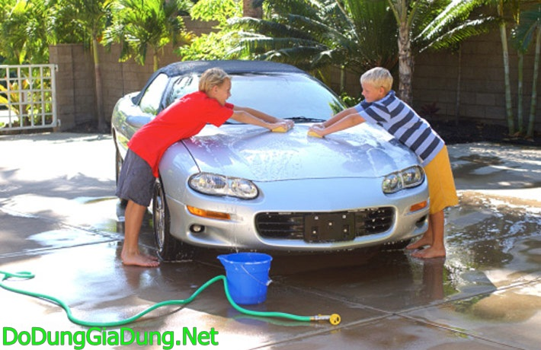
Vai trò của nước

Slide 21
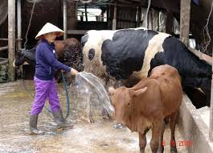
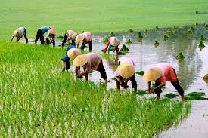
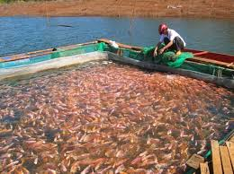
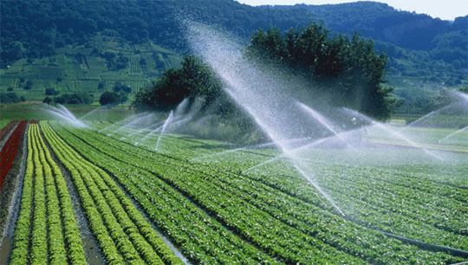
NƯỚC DÙNG TRONG NÔNG NGHIỆP

Slide 22
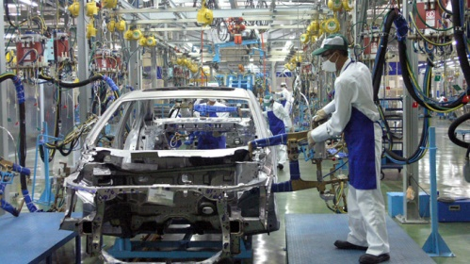
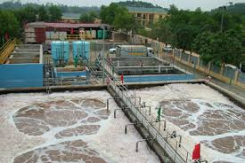
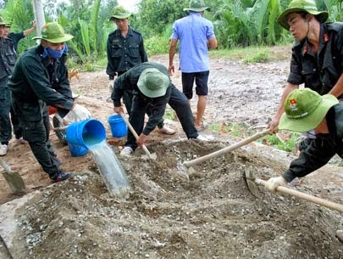
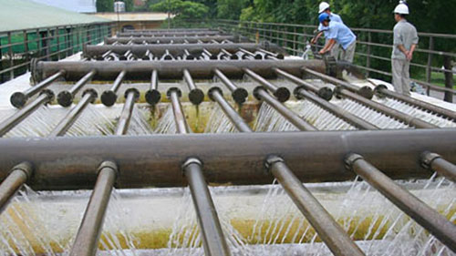
NƯỚC DÙNG TRONG CÔNG NGHIỆP, XÂY DỰNG

Slide 23
Câu 3: Nối cột A với cột B để được đáp án đúng
Cột A
Cột B
C
Nước dùng trong sinh hoạt
A.
Nước dùng trong công nghiệp
A
B.
Nước dùng trong nông nghiệp
B
C.
Bạn phải trả lời câu hỏi này trước khi có thể tiếp tục.
Câu trả lời đúng là:
Bạn đã trả lời đúng
TRẢ LỜI
LÀM LẠI
Đúng – Nháy chuột để tiếp tục
Bạn chưa hoàn thành câu trả lời
Không đúng – Nháy chuột để tiếp tục
Câu trả lời của bạn là:

Slide 24
ĐÁP ÁN
C
Nước dùng trong sinh hoạt
Nước dùng trong công nghiệp
A
Nước dùng trong nông nghiệp
B

Slide 25
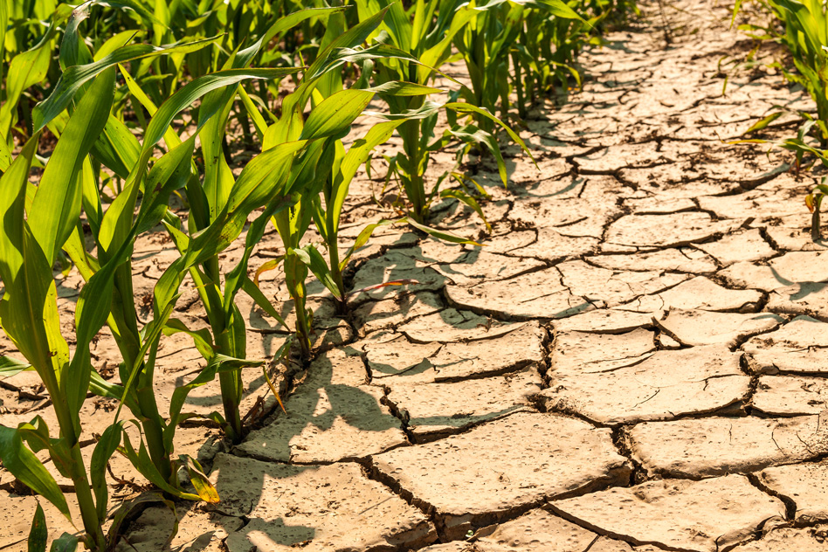
NẾU KHÔNG CÓ NƯỚC
ĐIỀU GÌ SẼ XẨY RA

Slide 26
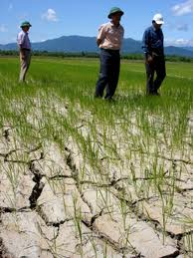
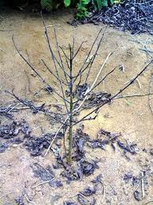
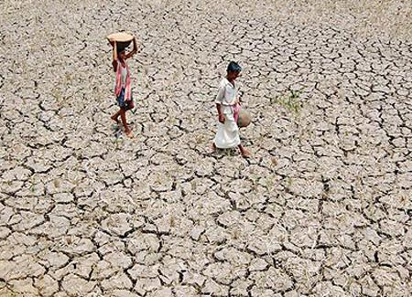
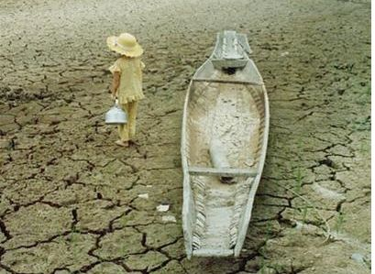

Slide 27
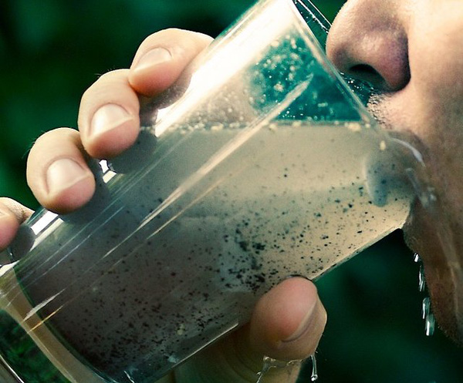
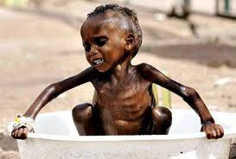
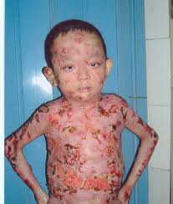
bÖnh tËt

Slide 28
Kết luận
Nước là nhu cầu không thể thiếu trong cuộc sống. Được sử dụng nước sạch đầy đủ, trẻ em có sức khỏe và phát triển tốt.

Slide 29
Hoạt động 3: Tiết kiệm và bảo vệ nguồn nước

Slide 30
KẾT LUẬN
* Nguyên nhân gây ô nhiễm nguồn nước:
Do mưa lũ, tuyết tan, gió bão, núi lửa phun trào. Do con người đổ rác thải bừa bãi, chất thải sinh hoạt y tế, phun thuốc trừ sâu, bón phân quá liều lượng và hoạt động trong công nghiệp…
* Ảnh hưởng của nguồn nước bị ô nhiễm đối với sự sống:
Thiếu nước sạch để uống.
Làm chết thực vật.
Làm chết động vật.
Ảnh hưởng đến sức khỏe con người.

Slide 31
Câu 6: Các bé sẽ làm gì để bảo vệ môi trường nước tránh khỏi sự ô nhiễm?
A)
Không vứt rác bừa bãi.
B)
Thường xuyên dọn vệ sinh môi trường nơi mình sống.
C)
Xả rác thải bừa bãi ra môi trường
D)
Chăm sóc cây xanh. Không phá hoại cây xanh.
Bạn đã trả lời đúng
Bạn phải trả lời câu hỏi này trước khi có thể tiếp tục.
Không đúng – Nháy chuột để tiếp tục
TRẢ LỜI
LÀM LẠI
Bạn chưa hoàn thành câu trả lời
Đúng – Nháy chuột để tiếp tục
Câu trả lời của bạn là:
Câu trả lời đúng là:

Slide 32

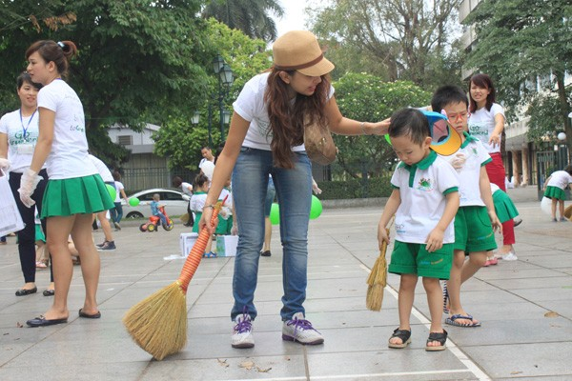
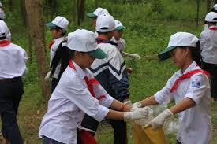
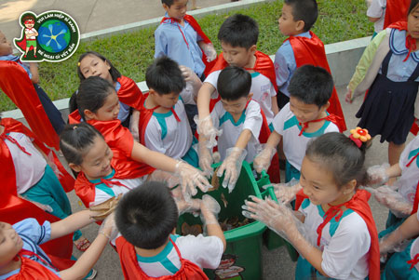

Để bảo vệ nguồn nước chúng ta phải giữ gìn bảo vệ môi trường, không vứt rác bừa bãi
Chăm sóc, trồng và bảo vệ cây xanh.
Tiết kiệm nước
Phải luôn tuyên truyền cho mọi người xung quanh có ý thức bảo vệ môi trường chung trên trái Đất

Slide 33
BẠN CẦN BIẾT
- Phải tốn nhiều công sức, tiền của mới có nước sạch để dùng. Vì vậy, không được lãng phí nước.
- Tiết kiệm nước là để dành tiền cho mình và cũng là để có nước cho nhiều người khác được dùng.

Slide 34

Trò chơi: Thi xem đội nào nhanh

Slide 35


